Slide 1
Potravní řetězce: Organismy podle zdroje energie
Autotrofní organismy: Producenti (rostliny)
Heterotrofní organismy 1: Konzumenti
Kouskovači (drtiči): Tiplice, mravenci, …
Sběrači: Primáti, …
Seškrabávači (spásači): Přežvýkavci, jepice
Dravci: Orel, výr, sova, káně, sokol, …
Heterotrofní organismy 2: Destruenti: Žížala, sup, chrobák, …

Slide 2
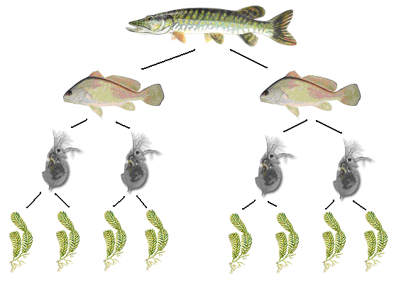
Potravní řetězce
Vzájemné vztahy organismů ovlivňují koloběh látek (živin) v přírodě
Rozdílná role různých organismů
Potravní řetězec: Řasa (producent) – perloočko (konzument 1. řádu) – bělice (konzument 2. řádu) – štika (konzument 3. řádu)

Slide 3
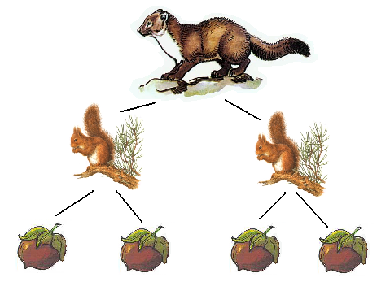
Potravní řetězce
Potravní řetězec: Líska (producent) – veverka (konzument 1. řádu) – kuna (konzument 2. řádu)

Slide 4
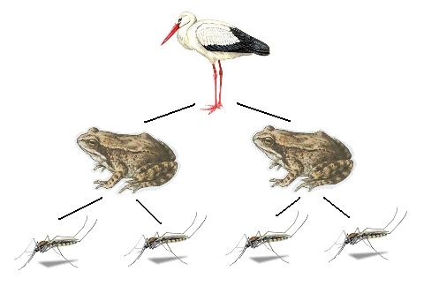
Potravní řetězce
Potravní řetězec: Komár (konzument 1. řádu nebo parazit – vyšší řády) – žába (konzument 2. řádu) – čáp (konzument 3. řádu)

Slide 5
Potravní řetězce – příklad závislosti

Slide 6
Potravinová pyramida: Na souši a moři

Slide 7
Potravní řetězce – základní pojmy
Producent = Organismus, který z anorganických (jednodušších) látek vytváří organické (složitější, s klíčovým uhlíkem) látky
Otázka: Jaké organismy jsou typickými producenty?
Rostliny: Ze slunečního záření, minerálů, vody, kyslíku a oxidu uhličitého vytváří organické látky (zejména glukózu)
Konzument = Organismus, který organické látky (složitějších, s ústředním významem uhlíku) získává pojídáním jiných organismů
Otázka: Jaké organismy jsou typickými konzumenty?
Živočichové: Jsou odkázáni na pojídání ostatní živé přírody

Slide 8
Rozdělení konzumentů
Konzumenty (živočichy) umíme rozdělovat podle toho, jakou potravu jedí.
Otázka: Do jakých 3 skupin živočichy dělíme?
A) Býložravci: Živí se rostlinstvem, jde tedy o konzumenty 1. řádu
B) Masožravci: Živí se jinými živočichy. V případě, že se živí býložravci, jde o konzumenty 2. řádu. V případě pojídání masožravců jde o konzumenty 3. (či ještě vyššího) řádu
C) Všežravci: Živí se rostlinstvem i živočichy

Slide 9
Potravní řetězce – základní pojmy
Jak se nazývá konzument, který pojídá uhynulé organismy?
Mrchožrout. Jmenujte příklady mrchožroutů:
Do jaké širší skupiny mrchožrouti patří?
Rozkladači (destruenti, dekompozitoři) – dále je členíme…
Jak se nazývá konzument, který potravu aktivně vyhledává a loví?
Predátor. Jmenujte příklady predátorů:

Slide 10
Rozkladači (destruenti, dekompozitoři)
Bakterie
Houby
Živočichové (saprofágové)
A) Mrchožrouti – živí se uhynulými organismy
B) Detritofágové – živí se již rozpadající organickou hmotou (humus, hlína) – např. žížala
C) Koprofágové – živí se výkaly

Slide 11
Typy potravních řetězců
Pastevně-kořistnický potravní řetězec
Parazitický potravní řetězec
Dekompoziční (detritový, rozkladný) potravní řetězec

Slide 12
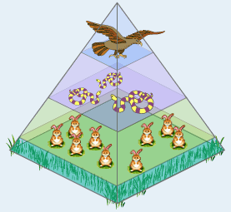
Pastevně-kořistnický potravní řetězec
Vede od rostlinných producentů
přes býložravé konzumenty
k masožravým predátorům,
popř. k člověku.
U živočichů se velikost těla zvětšuje, jejich populační hustota naopak zmenšuje. Čím větší je živočich, zejména masožravec, tím větší je jeho revír.

Slide 13
Pastevně-kořistnický potravní řetězec
Producenti: Zelené rostliny
Potřebují sluneční záření, minerální látky, vodu, kyslík a oxid uhličitý
Z těchto složek pomocí chlorofylu vytvářejí organickou hmotu a rostou
Konzumenti 1. řádu: Býložravci
Konzumenti 2. řádu: Masožravci (predátoři)
Konzumenti vyšších řádů: Živí se jinými predátory

Slide 14
Pastevně-kořistnický potravní řetězec

Slide 15
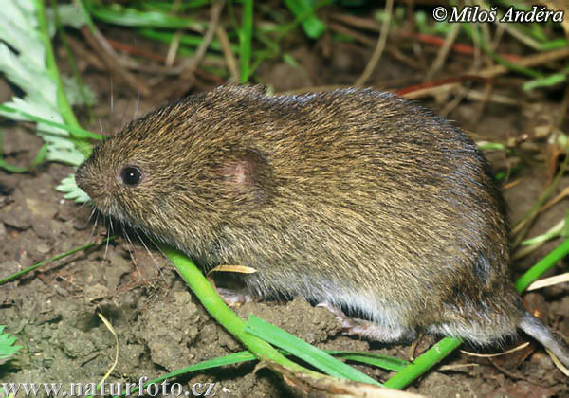
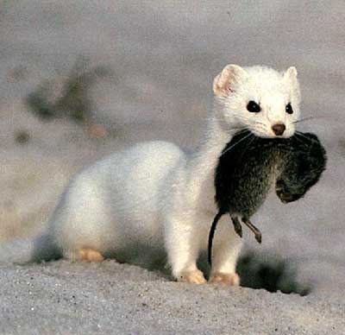
Pastevně-kořistnický potravní řetězec (jetel, myš, lasice)

Slide 16
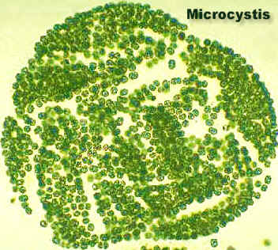
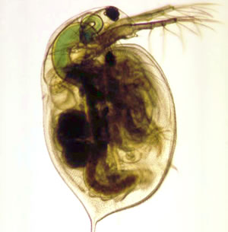
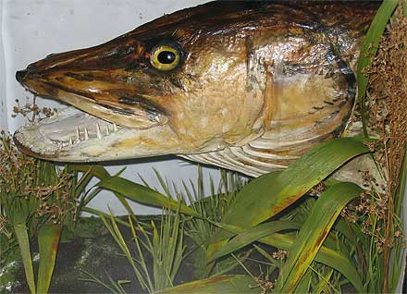
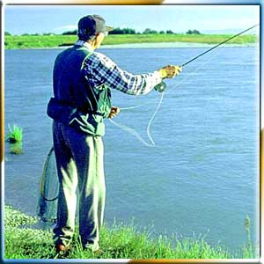
Pastevně-kořistnický potravní řetězec (řasa, krásnoočko, ryba, štika, člověk)

Slide 17
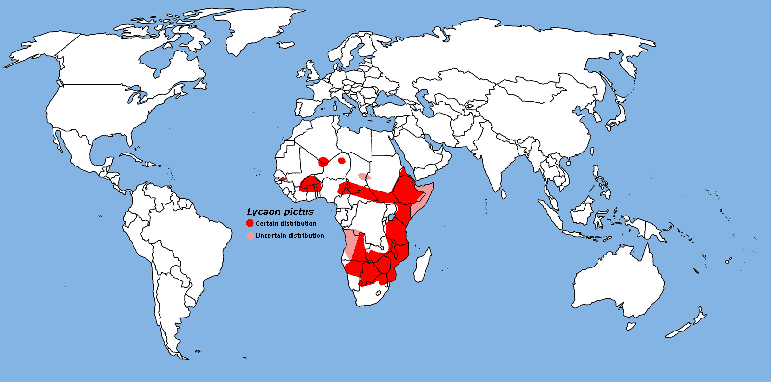
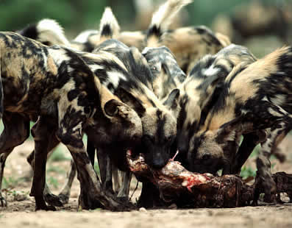
Lov ve skupině: Pes hyenovitý

Slide 18
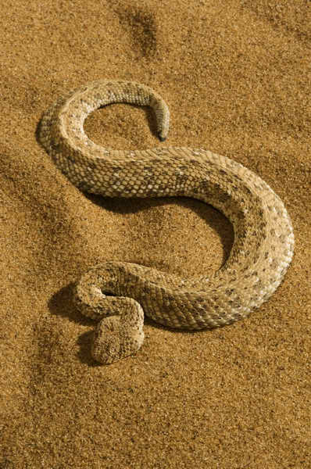
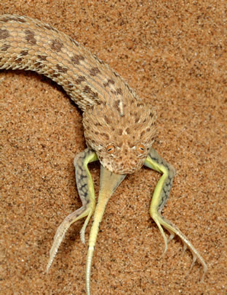
Číhání na kořist: Zmije zakrslá (poušť Namib)

Slide 19
Parazitický potravní řetězec
Zdrojem potravy parazitů je jejich hostitel, rostlina nebo živočich.
Následným článkem je hyperparazit, konzumující tělo parazita.
Velikost těla parazitů se zmenšuje, jejich početnost naopak zvětšuje.
Potravní vazby parazitů jsou často složité, někdy dochází ke střídání hostitelů, nebo i rozdílným hostitelům u samců nebo samic parazita.
O těchto vztazích pojednává parazitologie.

Slide 20
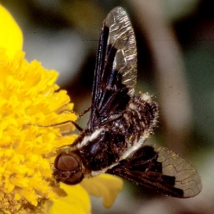
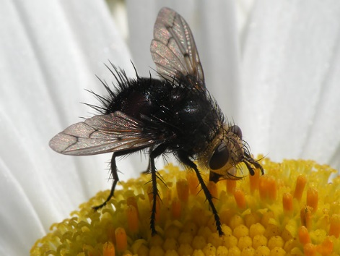
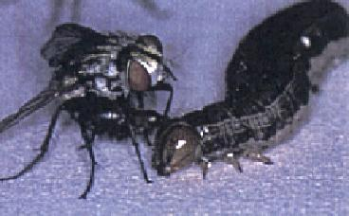
Parazitický potravní řetězec
Hostitel → Parazit → Hyperparazit
Dlouhososka kuklicová
Kuklice čeledi Tachinidae

Slide 21
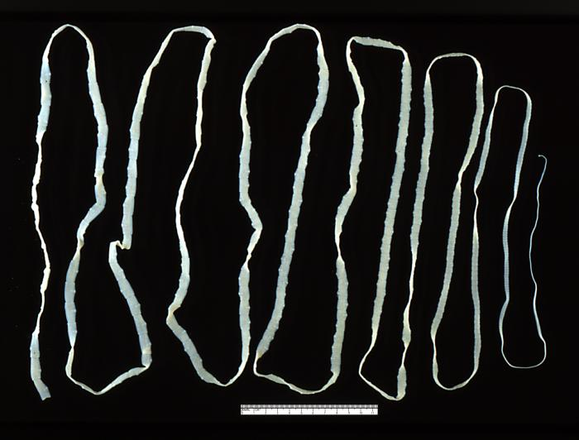
Parazité (cizopasníci)
Tasemnice bezbranná

Slide 22
Dekompoziční (detritový, rozkladný) potravní řetězec
Vede od odumřelé rostlinné nebo živočišné hmoty přes četné návazné dekompozitory až k mikroorganizmům, kteří mrtvou organickou hmotu zcela rozkládají a v konečné fázi mineralizují, poskytujíce tak živiny pro blok producentů.
Velikost jejich těla se postupně zmenšuje, početnost naopak zvyšuje až k neobyčejně vysokým hodnotám. Iniciálními (počátečními) dekompozitory jsou živočichové, finálními (koncovými) rozkladači jsou mikroorganizmy. Blok dekompozitorů je v ekosystému nepostradatelný, protože rychlost dekompozice rozhoduje o rychlosti primární produkce

Slide 23
Dekompoziční (detritový, rozkladný) potravní řetězec
Úhyn a rozklad živočichů a rostlin
Detrit = rozpadající se odumřelá organická hmota
Velcí mrchožrouti: Liška, jezevec
Menší mrchožrouti: Hrobařík, bzučivka obecná, larvy much, plzáci
Dále: Plísně, drobné bakterie
Zbytky rostlin jsou požírány: Mnohonožkami, chvostoskoky, žížalami a půdními bakteriemi
Rozkladači (destruenti, dekompozitoři): Organismy rozkládající odumřelou organickou hmotu
Někdy se používá pojem saprofágové
Koprofágové: Tvorové živící se výkaly

Slide 24
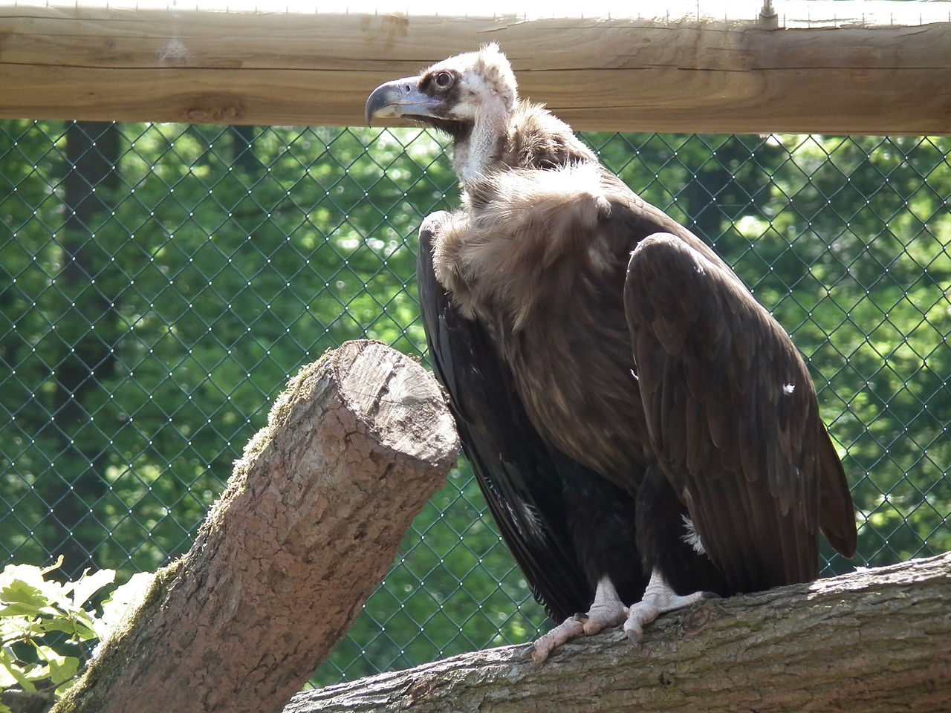
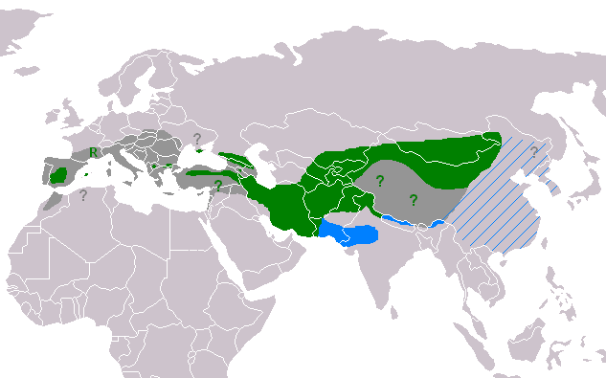
Velcí mrchožrouti
Sup hnědý

Slide 25
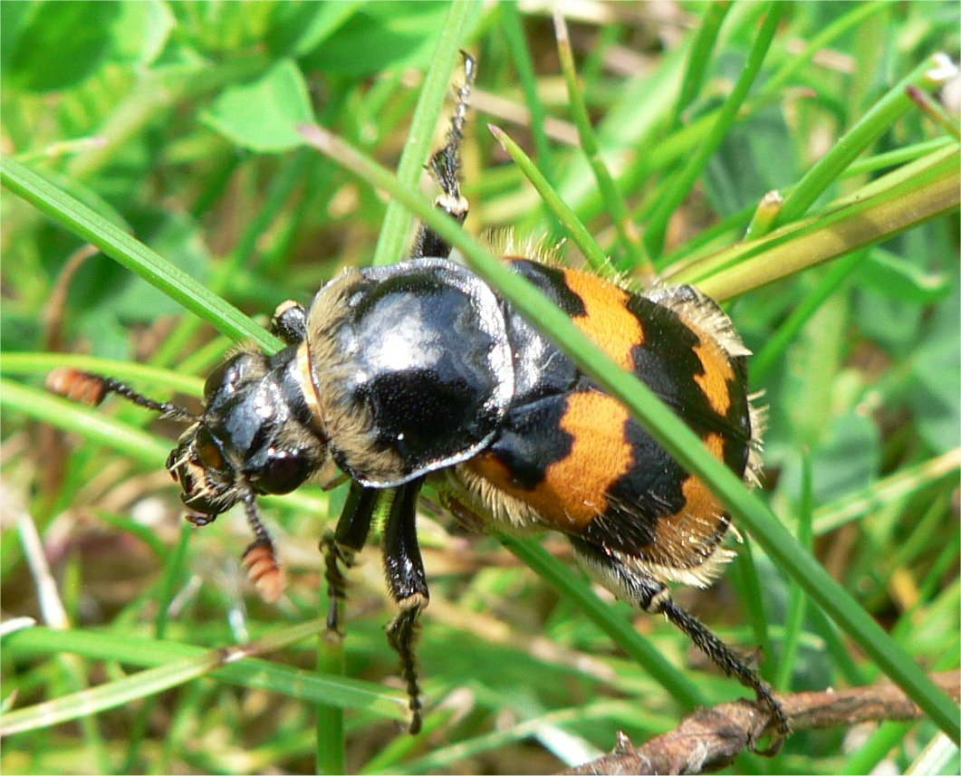
Malí mrchožrouti
Hrobařík obecný

Slide 26
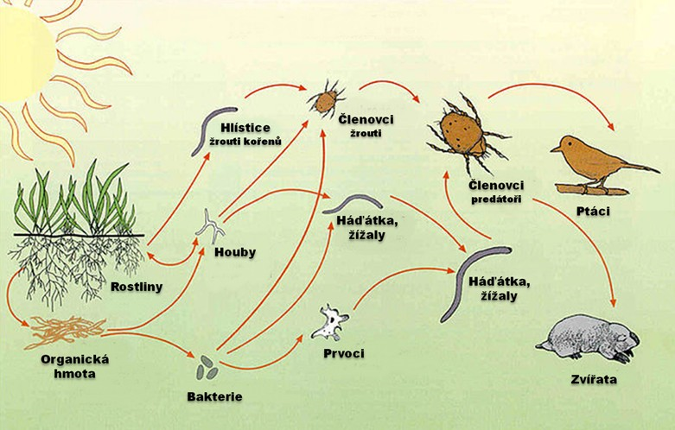
Potravní řetězec v půdě (smíšený)
Potravní řetězec v půdě má detritové i pastevně kořistnické prvky

Slide 27
Potravní pyramida

Slide 28
Citát na závěr
Můj vztah k zelenině je veskrze pozitivní. Žádám ovšem, aby mezi mne a ji byl vsunut transformační mezičlánek, který se jmenuje prase.
– Ing. Miloš Zeman, prezident republiky

Slide 29
Ekologická videa
Vyprávění o lese (28 minut)
http://www.ceskatelevize.cz/porady/10319917977-vypraveni-o-lese/
Ropáci (Studentský film, fiktivní dokument Jana Svěráka, 20 minut)
https://www.youtube.com/watch?v=5OIr7ABvhIc

Slide 30
Použité zdroje
Pavel Červinka a kolektiv: Ekologie a životní prostředí, Nakladatelství České geografické společnosti, s. r. o., Praha 2012
Kateřina Jančaříková: Ekologie čtená podruhé, PedF UK, Praha 2013
Lubomír Hanel: Ekologie (Prezentace pro PedF UK)
http://cs.wikipedia.org
http://en.wikipedia.org
https://www.hranostaj.cz/hra1110
http://biosferaevropy.sweb.cz/krajina.htm
http://www.zstgmivancice.cz/studium/prirodopis/tropy.pdf
http://www.vykuplesa.cz/?clanek=25
http://www.mezistromy.cz/cz/les/pestovani-lesa
http://ucebnice3.enviregion.cz/9_-kulturni-krajina/typy-krajiny
https://is.mendelu.cz/eknihovna/opory/index.pl?close_menu=1;cast=63998

